Slide 1
АВТОНОМНАЯ НЕКОММЕРЧЕСКАЯ ОРГАНИЗАЦИЯ ПРОФЕССИОНАЛЬНАЯ ОБРАЗОВАТЕЛЬНАЯ ОРГАНИЗАЦИЯ МОСКОВСКИЙ МЕЖДУНАРОДНЫЙ КОЛЛЕДЖ ЦИФРОВЫХ ТЕХНОЛОГИЙ
«АКАДЕМИЯ ТОП»
Разработка игры MiniPRZ
Выполнил: Осипов Данил Дмитриевич
Тюмень, 2026г
Тюмень, 2024
Тюмень, 2024

Slide 2
Введение
Актуальность проекта в том, что разработка игр на Python и Pygame позволяет освоить основы геймдева на практике.
Проблема в том, что начинающим разработчикам сложно найти простые и понятные примеры пошаговых стратегий на Pygame с открытым кодом.
Объект исследования – создание игровых приложений
Предмет исследования – разработка пошаговых стратегий на Python и Pygame.
Продукт исследования – игра MiniPRZ

Slide 3
Введение
Цель
Разработать пошаговую стратегию MiniPRZ с использованием Python и Pygame
Задачи
Изучить возможности библиотеки Pygame
Сделать главное меню
Создать игровое поле и систему пошаговых ходов
Написать логику перемещения юнитов
Реализовать искусственный интеллект ботов
Протестировать игру и исправить ошибки

Slide 4

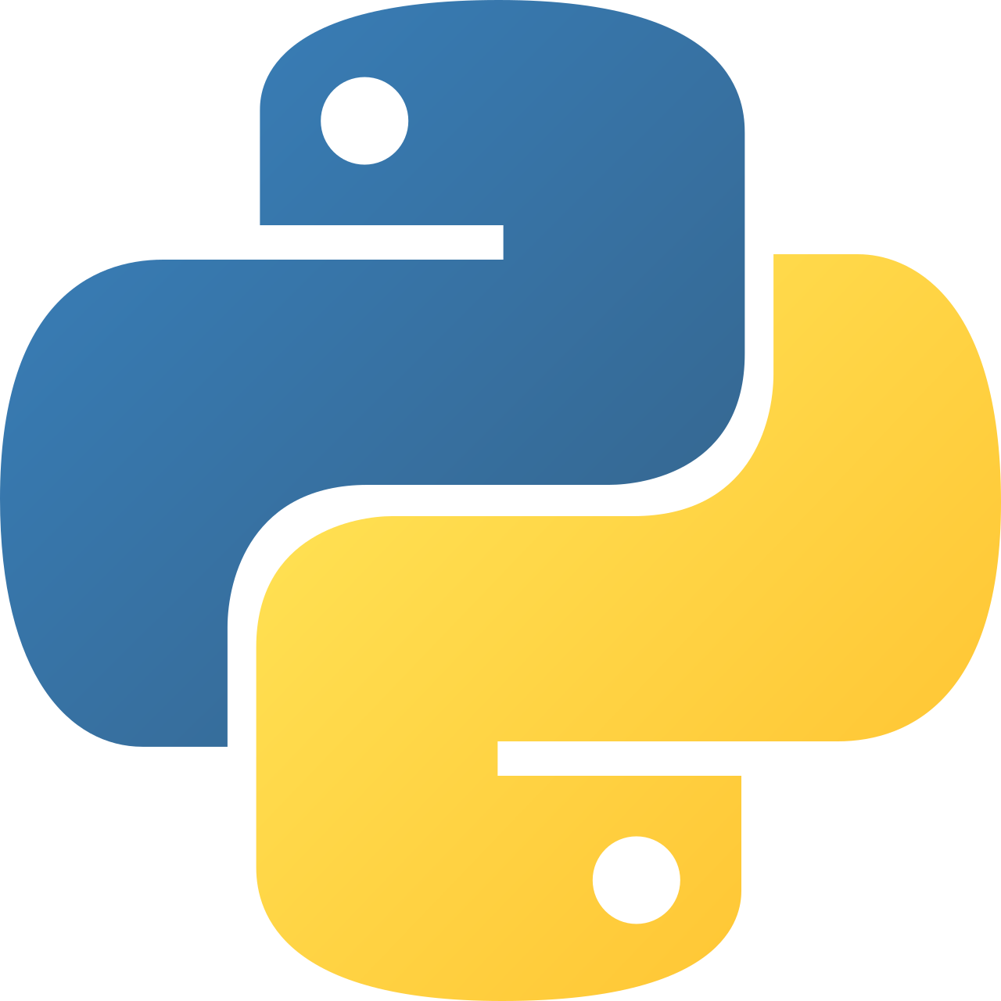
Используемые технологии
Python
Pygame

Slide 5
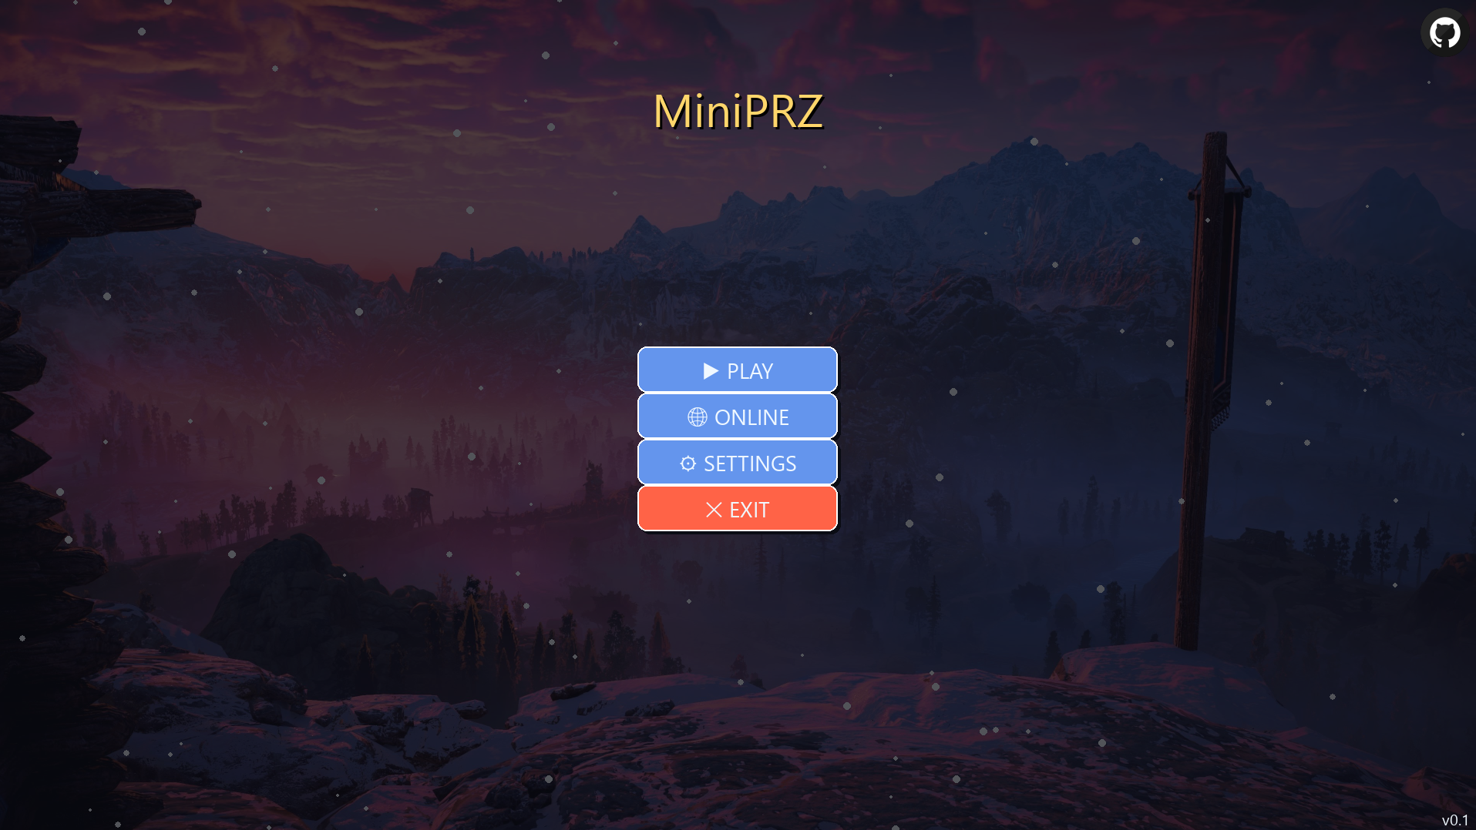
Главное меню

Slide 6
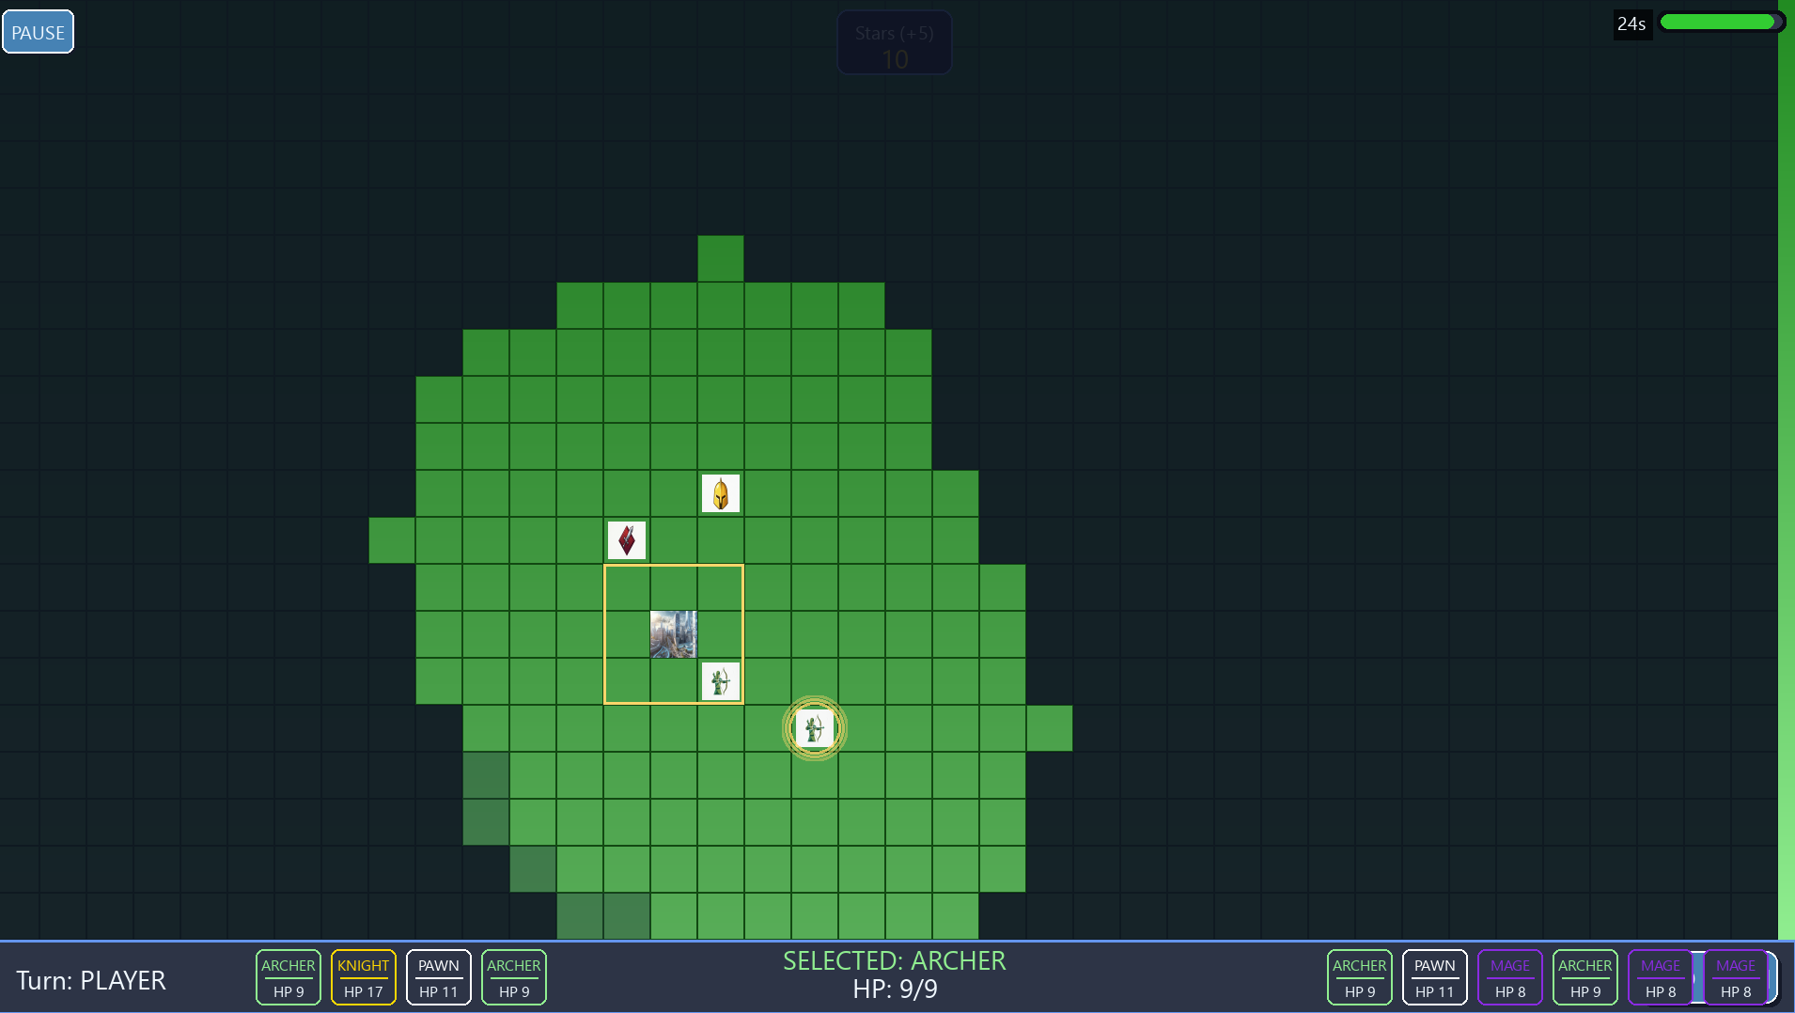
Геймплей

Slide 7
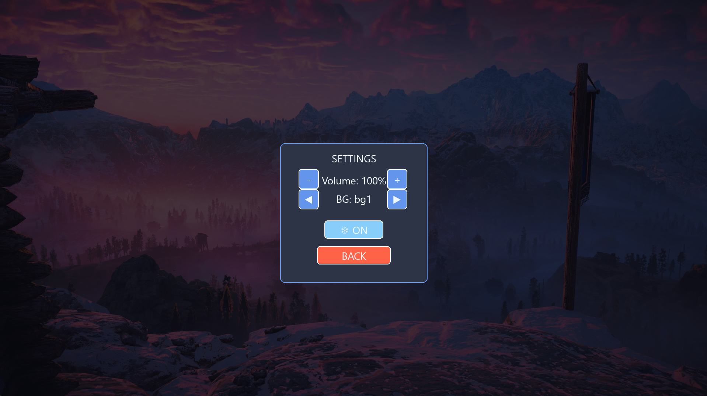
Настройки

Slide 8
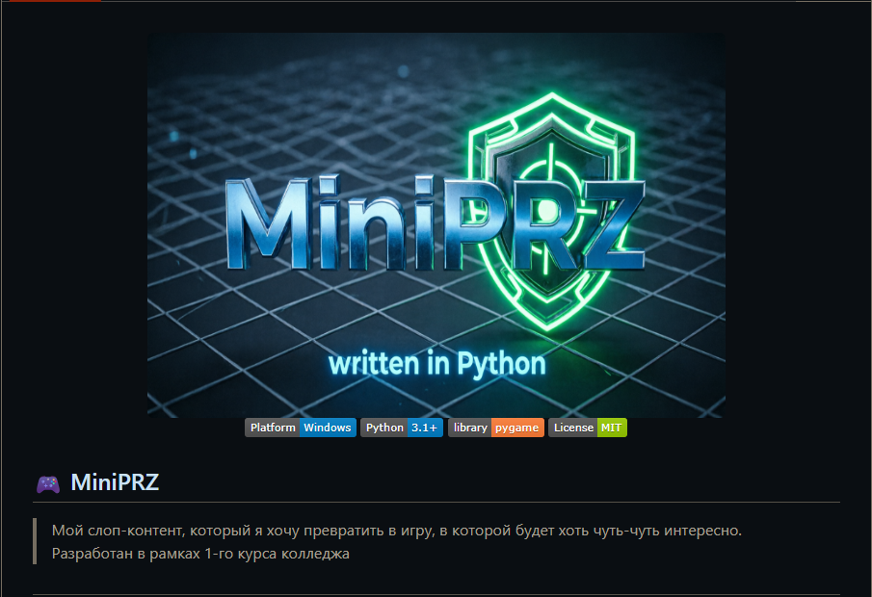
https://github.com/d4n9zz/MiniPRZ/

Slide 9
Заключение
Можно сказать, что цель проекта была достигнута, результат в виде разработанной игры MiniPRZ на Python и Pygame был получен.

Slide 10
Спасибо за внимание!

